Slide 1
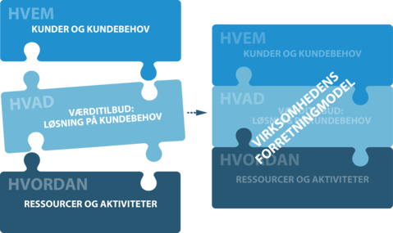
Dagens program
Opsamling på Forretningsmodel og Planet Nusa
Markedssegmentering og målgruppeprofil
  Planet Nusa
Købsmotiver og behovsopfyldelse
  Planet Nusa
Case: Bouillon - Segmentering og købsmotiver + egen virksomhed

Slide 2

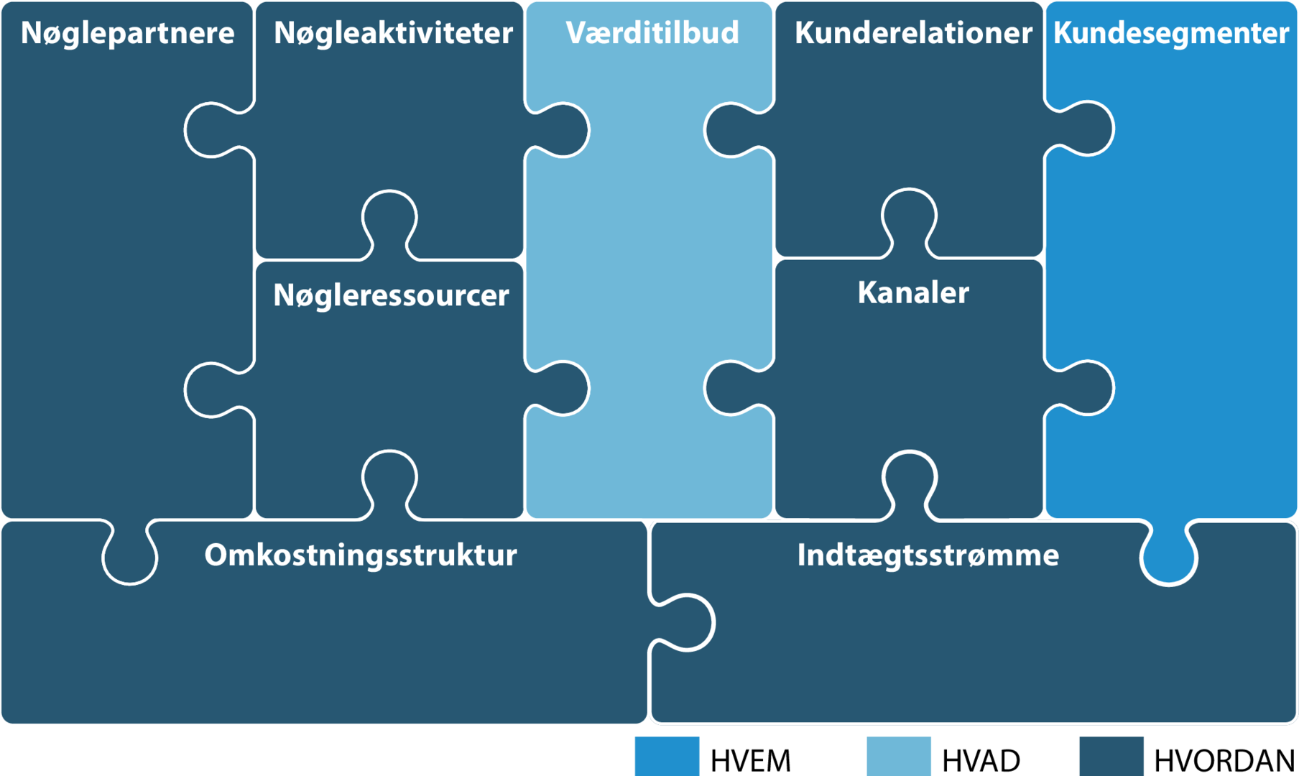
Iværksætteri og forretningsmodel
Case: Planet Nusa
Opsamling på virksomhedens forretningsmodel
https://www.danskindustri.dk/brancher/di-handel/vision2030-for-fremtidens-handelsvirksomheder/cases/planet-nusa/

Slide 3

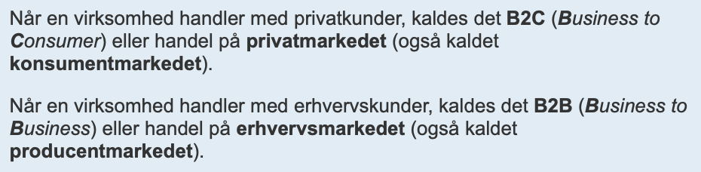
Konsumentmarkedet og producentmarkedet
Konsumentmarkedet
  Personer køber med henblik på eget forbrug
Producentmarkedet
  Virksomheder køber med henblik på videresalg eller produktion
BtC, BtB og BtG

Slide 4
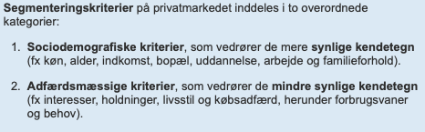
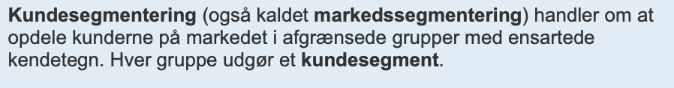
Markedssegmentering
For virksomheder er det hensigtsmæssigt at opdele BtC-markeder i segmenter
Et markedssegment er et delmarked - bestemte segmenteringskriterier fx alder, køn og familieforhold
Virksomheden kan ved segmentering målrette deres produkt og deres markedsføring
Udarbejder en målgruppeprofil – kan hjælpe til at øge virksomhedens kundefokus

Slide 5
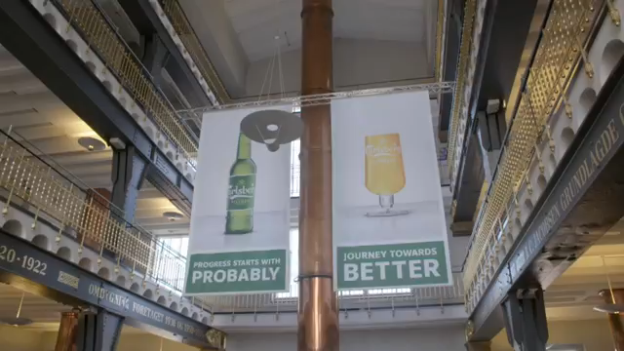
Segmentering efter købsadfærd
Discountmarkedssegment
  Pris
Højkvalitetsmarkedssegment
  Kvalitet
Den politiske forbruger
  F.eks. Etik og miljø

Slide 6
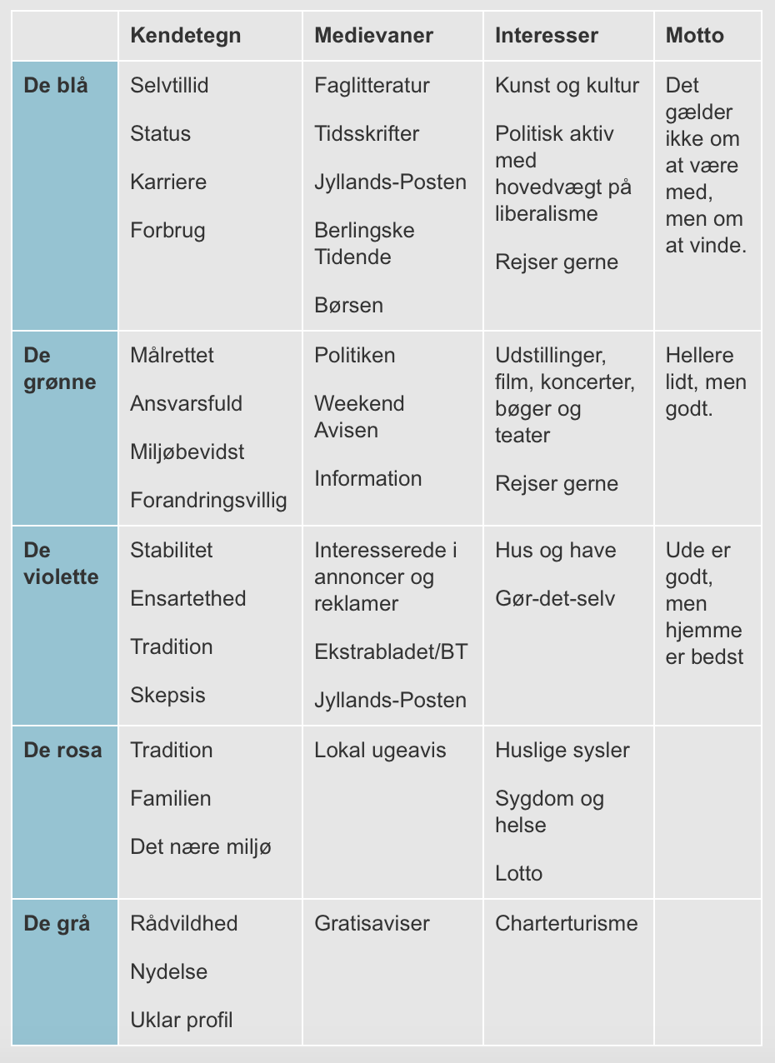
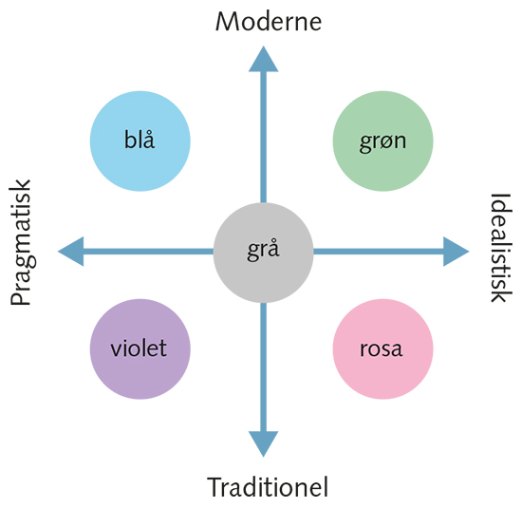
Segmenteringsmodel
Minerva-modellen
Inddeler befolkningen i 5 segmenter
Hvert segment har en karakteristisk livsstil
Kan bruges af virksomheder og reklamebureauer til at pejle sig ind på et særligt segment
Vurderet ud fra Minerva-modellen, er virksomhedens målgruppe / kundesegment ...

Slide 7
Planet Nusa
Vurderet ud fra Minerva-modellen, er virksomhedens målgruppe / kundesegment ...

Slide 8
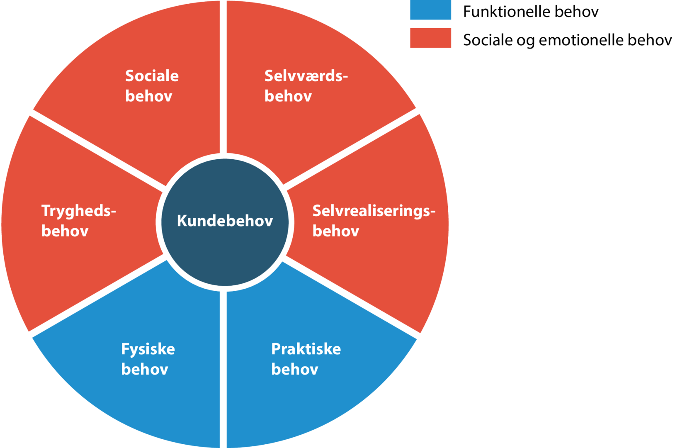
Kundebehov og behovscirklen
Kundebehov
  Funktionelle
  Sociale
  Emotionellebehov
Jobs-to-be-done ("opgaver, der skal løses” – Clayton Christensen → kunden ”hyrer” eller ”fyrer” produktet)
Redskab til at analysere kundebehov og købsmotiver hos de enkelte kundesegmenter →

Slide 9
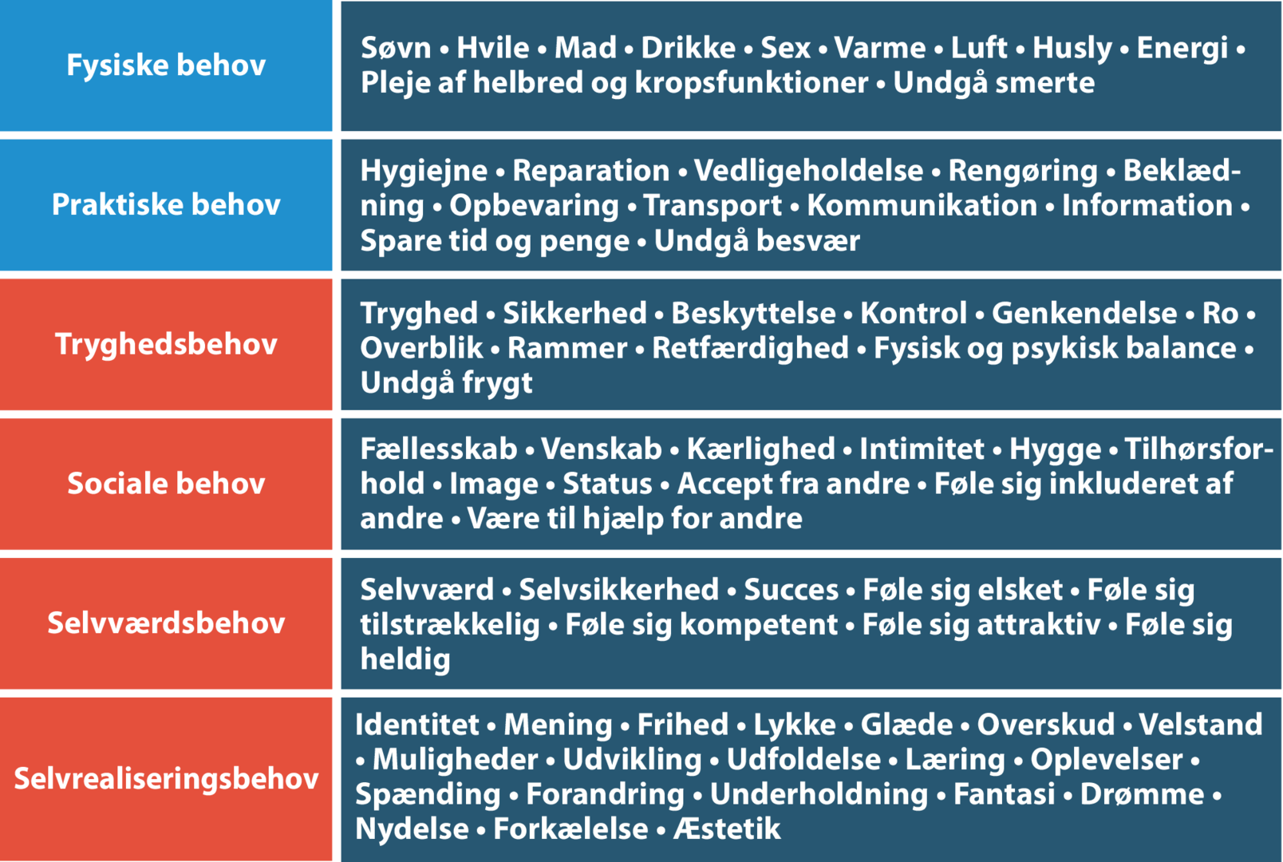
Anvendes til at analysere årsagerne til kundens køb og til at diskutere, i hvor høj grad virksomhedens ydelser matcher kundens funktionelle, sociale og emotionelle behov.
En analysemodel til købsmotiver og behovsopfyldelse
Vurderet ud fra behovscirklen er købsmotiverne ved køb af…

Slide 10
Købsmotiver
Band-waggon-effekten
  Fordi andre køber det
Veblen-effekten
  For at imponere andre
Snop-effekten
  For at være unikke og anderledes
Thrifty-effekten
  For at fremstå prisbevidst

Slide 11
Planet Nusa
Vurderet ud fra Minerva-modellen, er virksomhedens målgruppe / kundesegment ...
Band-waggon-effekten
  Fordi andre køber det
Veblen-effekten
  For at imponere andre
Snop-effekten
  For at være unikke og anderledes
Thrifty-effekten
  For at fremstå prisbevidst

Slide 12

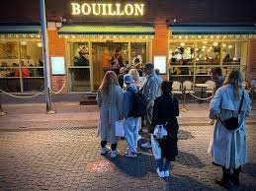
Forretningsidé, segmentering og købsmotiver
Case: Bouillon
Redegør kort for virksomhedens forretningsidé.
Undersøg hvilket segment Bouillon henvender sig til og diskuter købsmotiverne ved køb hos Bouillon.
Vurder om virksomhedens forretningsmodel er bæredygtig.

